Slide 1
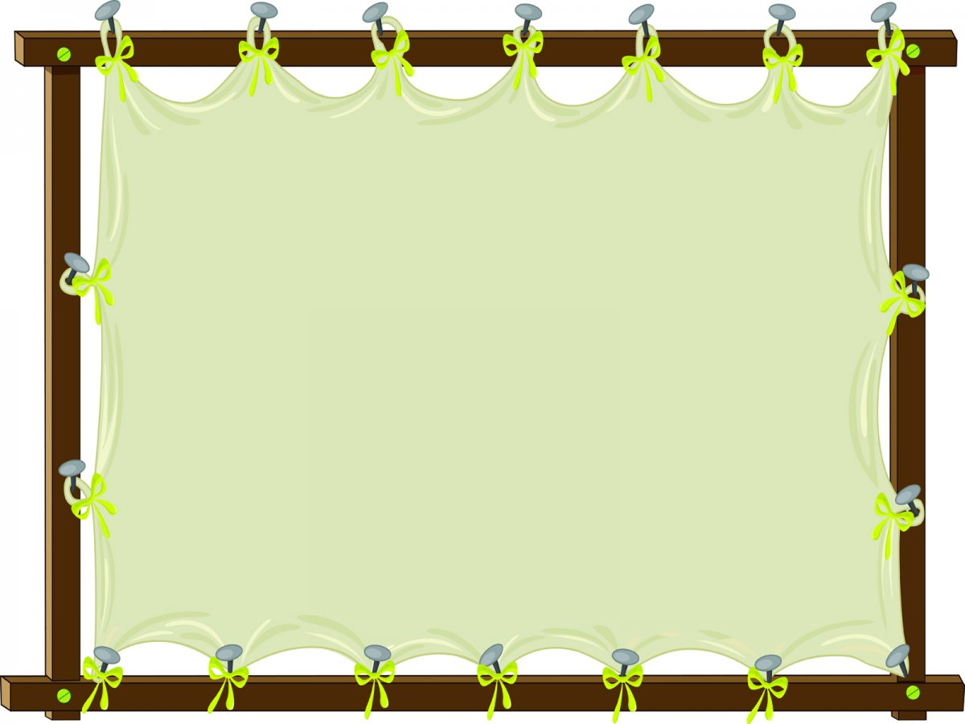
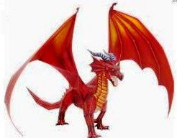
МАОУ «Добродеевская средняя общеобразовательная школа»
Почепского муниципального района
Брянской области
«Точка роста»
Творческий проект
«Паперкрафт. Дракон - символ 2024года»
Выполнила: ученица 8 класса
Меженная Елизавета
Руководитель проекта: учитель технологии
Концевой Михаил Сергеевич

Slide 2
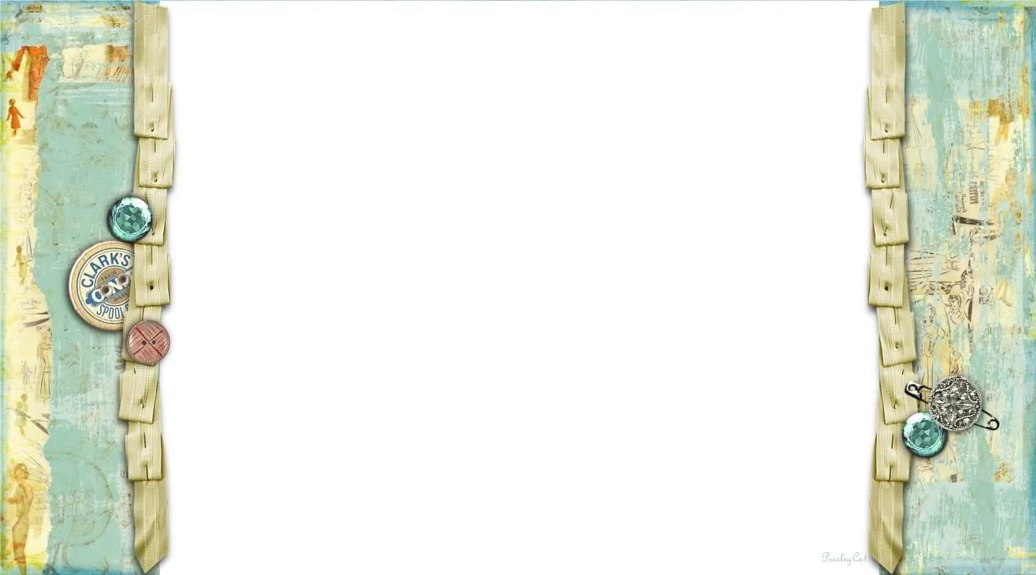
Содержание проекта
Введение
1. Паперкрафт.
2. История возникновения паперкрафта.
3. Разновидности паперкрафта.
4. Составление «схемы обдумывания». Идеи.
5. Требования к изделию.
6. Технология изготовления проекта. Материалы и инструменты.
7. Организация рабочего места.
8. Правила техники безопасности.
9. Технологическая последовательность.
10. Социологический опрос.
11. Экономическое и экологическое обоснование.
Заключение
Источники информации
Приложения

Slide 3
ВВЕДЕНИЕ
Перед наступающим Новым 2024 годом я решила разбавить интерьер моей комнаты чем-то необычным и ярким. При просмотре красивых картинок в интернете я наткнулся на объёмные и реалистичные фигуры из бумаги. Они мне очень понравились своей необычностью и изяществом форм. Тогда я впервые столкнулась с техникой паперкрафт.
Это была неизвестная мне технология, довольно новая, только-только начинающая распространяться по сети. Сначала мне понравилась фигурка собаки таксы, но немного подумав, я остановила свой выбор на фигурке Дракона- символа наступающего 2024 года. Попытаюсь выполнить несколько поделок в этой технике.
.

Slide 4

ЦЕЛИ И ЗАДАЧИ
Цель: Создать модель Дракона-символа 2024 года в технике «паперкрафт»
Задачи:
-Ознакомиться с историей возникновения техники «паперкрафт»
-Изучить на собственном опыте эту технику
-Изготовить несколько фигур
-Провести социологический опрос

Slide 5
Паперкрафт
Papercraft — бумажное моделирование, позволяющее создавать из плоских листов картона или бумаги объемные фигуры любой сложности.
Развитие печатного оборудование позволило расширить горизонты в сфере творчества. В Европе хобби пеперкрафт является очень популярным. Открываются даже специальные магазины, в которых можно купить схемы для бумажного моделирования.
Люди предпочитают создавать животных, птиц или морских обитателей. Эти бумажные поделки становятся частью интерьера. При этом смотрятся они гармонично и интересно. Некоторые схемы приходится собирать по 2-3 дня. Только со стороны хобби кажется простым.
В начале ХХ века в некоторых странах были популярны журналы со схемами для моделирования из бумаги. Предлагалось собрать модель танка, здание или животного.
Такие издание были популярны не только среди детей, но и взрослые с увлечением вооружались ножницами и клеем. Нужно было просто вырезать детали и соединить их между собой.

Slide 6
Актуальность.
Совсем недавно из виртуального пространства такие фигуры стали переходить в реальную жизнь, поражая нас своей необычностью, красотой и изяществом.
Применение полигональных моделей в дизайне интерьеров квартир, домов, офисов, магазинов и торговых центров – это мировой тренд 2018 – 2023года.
В интернете большое количество групп и сообществ, которые объединяют людей по общему признаку: PaperCraft (создание моделей из готовых разверток) или Pepakura (создание разверток в специальных программах и создание моделей). Люди создают свои модели как игрушки, украшения интерьера, в качестве подарка.

Slide 7
«Бумажное моделирование технологией papercraft» направлена на развитие интереса к техническому моделированию, на развитие образного и логического мышления, на освоение навыков работы с различными материалами, инструментами и приспособлениями ручного труда. Освоение данной методики позволяет ознакомиться с моделированием, изготовлением несложных моделей.

Slide 8
История возникновения паперкрафта
Считается, что данный вид увлечения и досуга впервые появился во 2 веке до н.э. в Китае, прогрессивной в теме творчества и прикладного искусства стране. Со временем, объемные подделки из бумаги стали распространенным ремеслом на территории всего Востока, а особенно Японии, где нашли множество применений этой технике.
До Европы такой вид деятельности дошел только в 15 веке, когда во Франции было открыто первое производство серийной печати. Первые сборные модели были примитивными и выпускались специально для детей. Можно было собрать кубики, цифры, буквы. Долгое время паперкрафт оставался развлечением детей.

Slide 9
Взрослое население со временем также начало увлекаться вырезанием и созданием моделей из бумаги. Например, бедные художники, за неимением денежных средств на дорогостоящие краски, начали вырезать портреты людей из бумаги и склеивать части для придания эффекта объема. Такой вид изобразительно искусства дошел и до наших дней.
К началу 20 века, моделирование из бумаги плотно вошло в список увлечений взрослого человека. Часто в печатной продукции можно было найти лист с нанесенной схемой для паперкрафта. Появились новые формы: дома, машины, животные, люди, цветы. Также выпускались и продвинутые наборы с большим количеством деталей: модели военных самолетов, кораблей, парусников, зданий. До появления конструкторов – это был единственный способ собрать понравившуюся модель.

Slide 10
Разновидности паперкрафта
В первую очередь, паперкрафт можно разделять по уровню сложности. Есть простые модели с минимальным количеством деталей, которые подойдут даже детям. Есть средние по сложности наборы, где нужно проявить аккуратность и внимательность к деталям. И наконец, для продвинутой категории людей, выпускают большие наборы, которые напоминают конструктор с огромным количеством мелких деталей. Конечный результат покрывают несколькими слоями красок из-за чего их сложно отличить от пластмассовых моделей.

Slide 11
Паперкрафт очень популярен в Японии и на Востоке в целом и там есть несколько особенных направлений:
ChibiCraft – моделирование персонажей в аниме-стиле Chibi. Их особенность – это большие головы и миниатюрные тела. Благодаря универсальной форме, из бумаги можно сделать модель абсолютного любого персонажа, даже авторского, и наделить его своим характером. Такаие фигурки популярны у поклонников японской анимации и культуры в целом;
3D-PaperModel. Для продвинутых пользователей существует самый сложный из уровней – это подробный 3D-PaperModel. Такие бумажные фигурки, покрашенные акрилом для бумаги, иногда практически неотличимы от пластиковых;
CubeeCraft – кубическое моделирование. Как видно из названия, база всех таких фигурок – это куб и параллелепипед. На бумагу заранее наносят краски или напечатанную картинку и собирают кубик, который не будет занимать много места на полке.

Slide 12
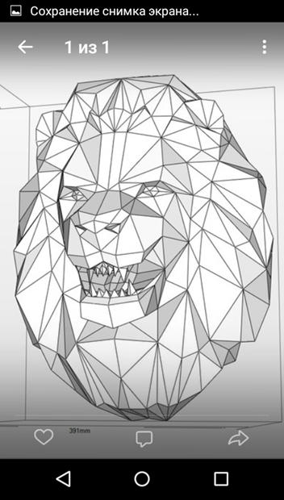
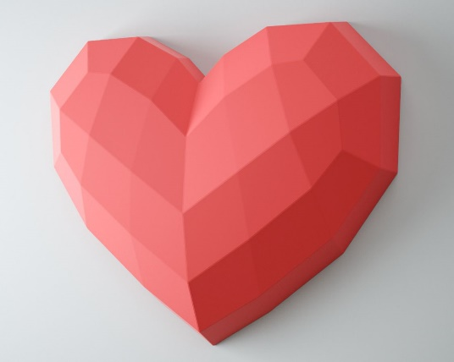
Составление идеи,
схемы обдумывания.
1.Маска
2.Сердце

Slide 13
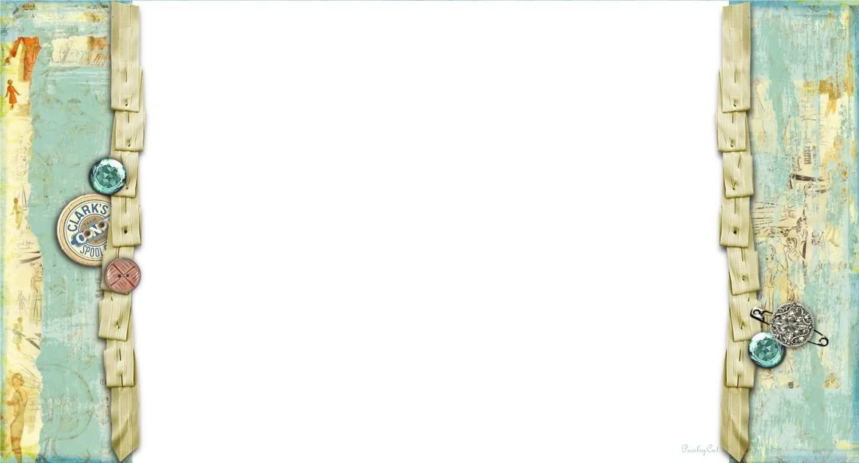
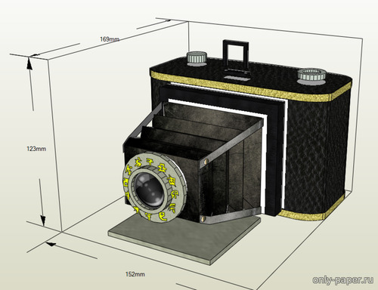
3.Дракон –символ 2024 года
4.Камера Обскура

Slide 14
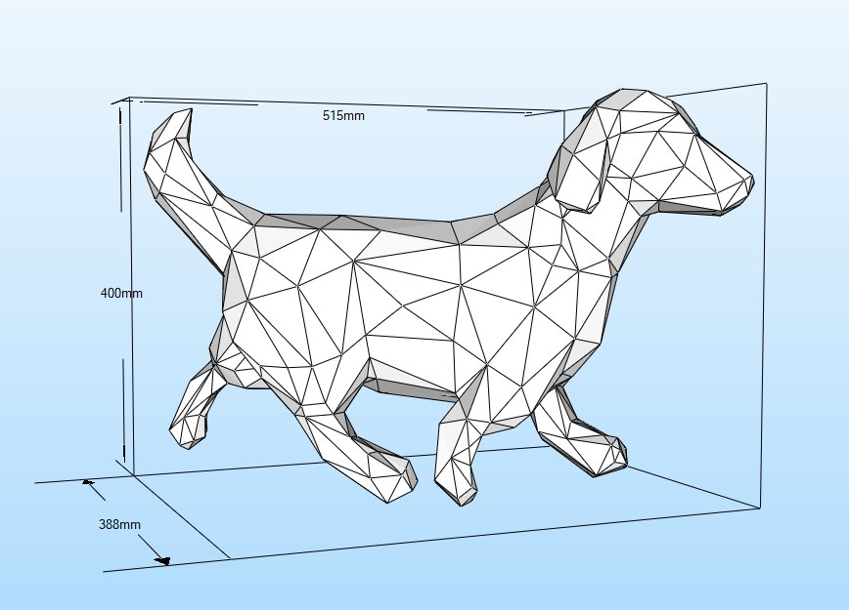
5.Собака
Я выбрала 3 вариант, только буду изготавливать Дракона-символа 2024 года. Попробую также выполнить и другие фигуры.

Slide 15
Дракон
Обоснование проекта
Материалы, инструменты,приспособ
ления
Технология изготовления
Варианты моделей
Безопасность
труда
Стоимость
История
Papercraft

Slide 16
Требования к изделию
Результатом моего проекта будет замечательный дракон.
Моя работа будет приятным и эстетичным изделием.
Материалы для изготовления моей работы должны быть экологически чистыми и доступными.
Во время выполнения работы я должна соблюдать правила охраны труда.

Slide 17
Материалы и инструменты
клей (не используйте ПВА, после высыхания он деформирует бумагу), берем канцелярский;
кисть;
иголка для нанесения клея в труднодоступных местах;
металлическая линейка;
острые ножницы или канцелярский нож;
дотс для продавливания сгибов;
любая ровная поверхность.
паперкрафт развёртки

Slide 18

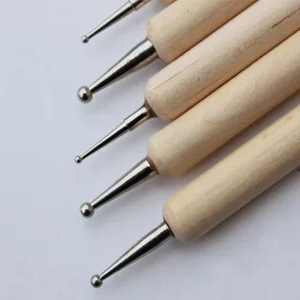
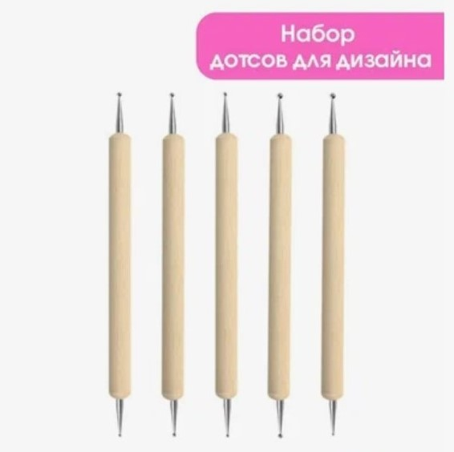
Дотс – это инструмент, который используется для рисования, мы используем для продавливания сгибов. Он представляет собой пластиковую палочку либо деревянную, размером с пишущую ручку, с металлическим наконечником, на конце которого Вы увидите шарик. Таким инструментом рисуют точки разных размеров.

Slide 19
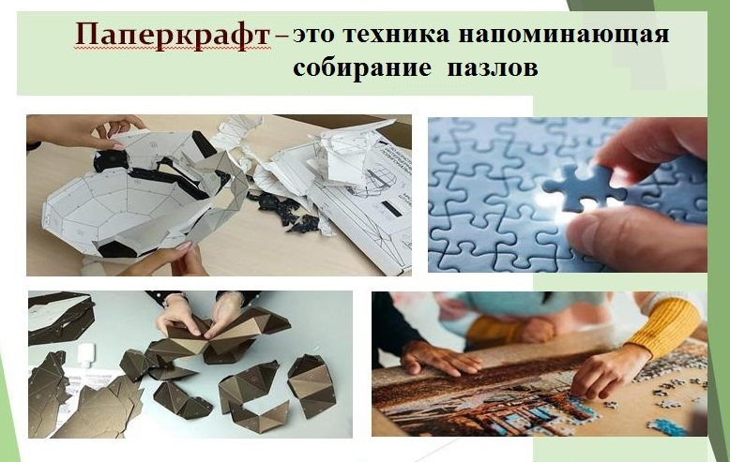

Slide 20
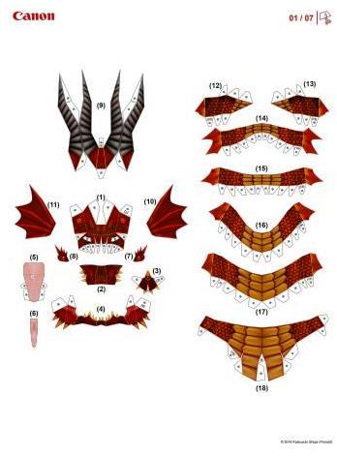
ТЕХНОЛОГИЯ ИЗГОТОВЛЕНИЯ ПРОЕКТА

Slide 21
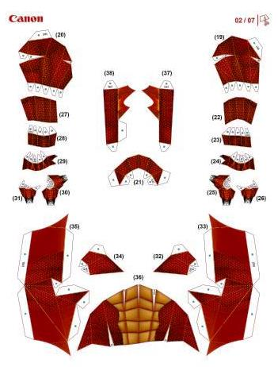

Slide 22
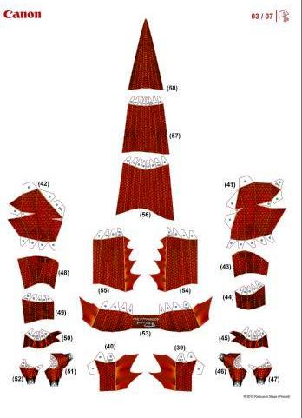

Slide 23

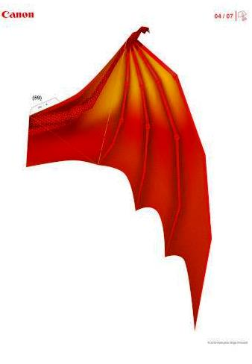

Slide 24
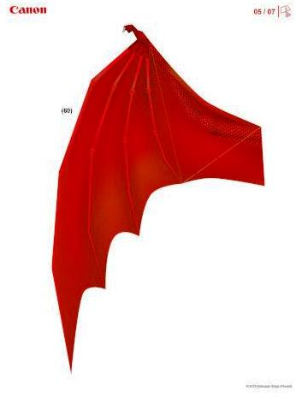

Slide 25
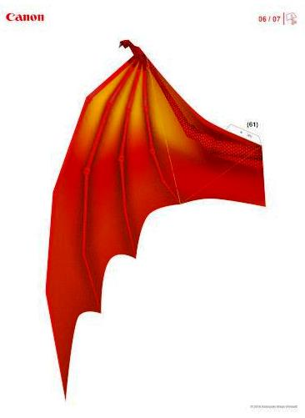

Slide 26
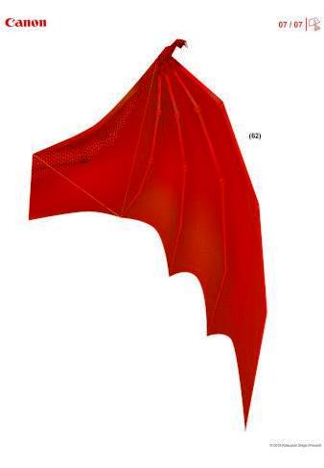

Slide 27
Технологическая последовательность
Прежде чем начинать собирать паперкрафт схемы Дракона, необходимо убрать рабочее место от лишних предметов. После этого можно переходить к печати заготовок. Здесь потребуется обратить внимание, пронумерованы ли детали. Если нет, сделайте это самостоятельно карандашом на полях для склеивания. Это поможет сэкономить время при склеивании крупных поделок.
Технологическая последовательность
Прежде чем начинать собирать паперкрафт схемы камеры, необходимо убрать рабочее место от лишних предметов. После этого можно переходить к печати заготовок. Здесь потребуется обратить внимание, пронумерованы ли детали. Если нет, сделайте это самостоятельно карандашом на полях для склеивания. Это поможет сэкономить время при склеивании крупных поделок.

Slide 28
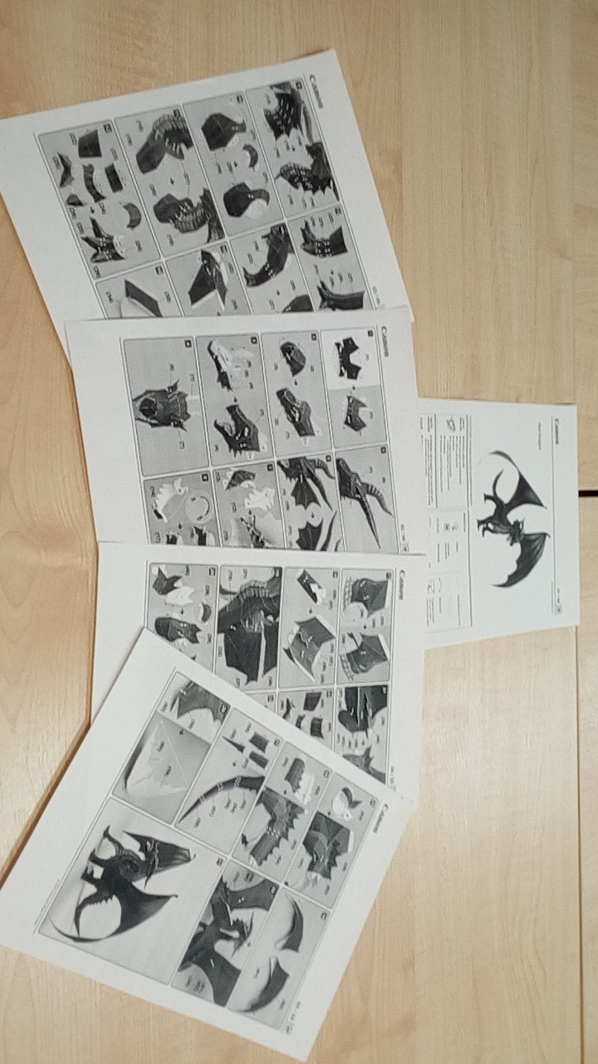

Slide 29
Собираем модель:
Вырезание деталей. Существует три вида линий, согласно которым вырезаются заготовки. Сплошная линия — отрезать часть бумаги с помощью ножниц. Пунктирная линия — на моделях без текстур сгибается внутрь, с текстурами — наружу. Шрих-пунктирная — без текстур наружу, с текстурами внутрь.
Подготовка сгибов. Чтобы деталь загнулась в правильном положении, необходимо предварительно пройтись по всем линиям дотсем. Подогните заготовку по пунктирным линиям, затем дополнительно придавите их линейкой. Не бойтесь сгибать сильно, при склейке все «встанет» на свои места.

Slide 30
Склеивание паперкрафт схем.
Согнутый край бумаги с внешней стороны обильно промазывается клеем. Цифры на «ушках» деталей — место для склейки, ищите к каждому числу такую же пару и соединяйте их. Склейка прячется внутрь поделки, чтобы не выставлять напоказ технические части.
Не спешите соединять между собой все части поделки, дождитесь полного высыхания предыдущей склейки, и только потом продолжайте работу. Готовая модель должна полностью высохнуть (от 1 до 3 часов), после этого ее можно транспортировать.
Паперкрафт для начинающих может оказаться сложным занятием, поэтому детали необходимо склеивать внимательно. Даже мелкие погрешности в 1—2 миллиметра в результате могут вылиться в большие не состыковки. Когда фигурка готова, ее можно покрасить краской. Иногда поделки украшают гирляндами или лампочками, превратив их в ночник.

Slide 31
Социологический опрос
Всего приняло участие 30 человек. Были заданы вопросы:
Хотели бы вы получить такое изделие в качестве подарка?
Хотели бы попробовать сделать для себя подобную фигуру?
Слышали ли вы раньше о паперкрафте?
Понравились ли вам мои работы?
Хотелось бы получить модель в качестве подарка:
23 респондентам
19 человек хотели бы попробовать себя в качестве мастера
На третий вопрос 24 человека ответили, что не знали о паперкрафте
29 опрошенным понравились мои работы

Slide 32
Экономическое и экологическое обоснование
Расчет стоимости материалов
Материал | Затраты | Стоимость
Клей | Был в наличии
Бумага А4 (180г\м2) | 1 упаковка(100 листов) | 100р
Принтер | Распечатала дома
 | Итого | 100р

Slide 33
Электроэнергии для освещения:
Вся работа проводилась днем, поэтому стоимость электроэнергии для освещения не рассчитывается:
Итак, общие затраты 100 рублей
Экологическое обоснование:
Во время работы использовались сертифицированные инструменты, приспособления и материалы, допущенные к реализации в торговых точках для покупателей. Поэтому они считаются экологически чистыми и не приносящими вреда здоровью людей.

Slide 34

Положительные стороны проекта:
Материалы доступны
Низкая себестоимость
Время проведено с пользой и удовольствием
Приобретенный опыт
Хорошее дополнение интерьера
Отрицательные стороны:
Производство требует много времени. Не всегда макеты при распечатке отражают действительность, так как нумерация распечатывается зеркально, приходится долго разбираться.

Slide 35
Заключение
Вот я и закончила работу над творческим проектом. Я вложила в него много сил и старания. Работая над проектом, мне удалось создать уникальные поделки (Приложения). В процессе работы я более подробно познакомилась с техникой паперкрафт.
Я получила огромное удовольствие. Мне очень нравится моя работа. По окончании работы сравнила свой выполненный проект с тем, который был задуман и разработан. Считаю, что цель достигнута, задачи выполнены.

Slide 36
Мое изделие производит положительный эмоциональный эффект. При соблюдении всех требований, предъявляемых к качеству, можно получить конкурентно способное изделие на рынке. Можно считать, что изделие не превышает норму допустимой цены. Если учесть, что некоторые материалы были у нас под рукой, использовались остатки от других изделий, то изделие входит в ряд экономичных. Тем более это ручная работа.
В ходе опроса приняло участие 30 человек. Можно сделать выводы, что почти всем понравилось моё изделие почти все хотели бы иметь такие модели и хотели бы попробовать себя в роли мастера. Но очень мало кто знает о паперкрафте.
Если данное изделие выполнено для себя, в качестве подарка близким и родным, то это очень выгодно и совершенно не затратно.

Slide 37
Самооценка.
Моя работа мне очень понравилась. Я услышала много положительных откликов о своей работе от друзей, родных и учителей. Работа над творческим проектом закончена. Я довольна результатом. Весь процесс создания моделей доставил мне большое удовольствие. В заключение хотелось бы сказать, что модели из бумаги можно использовать не только в качестве увлечения, но и в коммерческих, рекламных целях. Можно порадовать свих друзей и родственников, или просто украсить своё жилище. А главное — это ведь так увлекательно!

Slide 38
Источники информации
ИНТЕРНЕТ РЕСУРСЫ:
1.[http://www.sdelaysam.net/2012/11/paperkraft.html]
2.[https://vk.com/photo91340721_456240930?z=photo-91340721_456249894%2Falbum91340721_223939919]
3.[ http://nitforyou.com/papercraft/]
4.[ http://otvetkak.ru/hands/paperkraft-sxemy-iz-bumagi.html]

Slide 39

Приложения

Slide 40
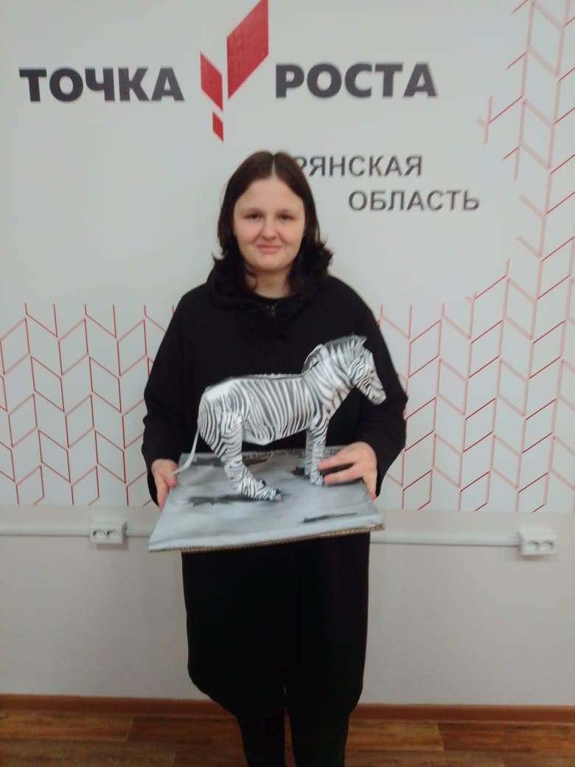
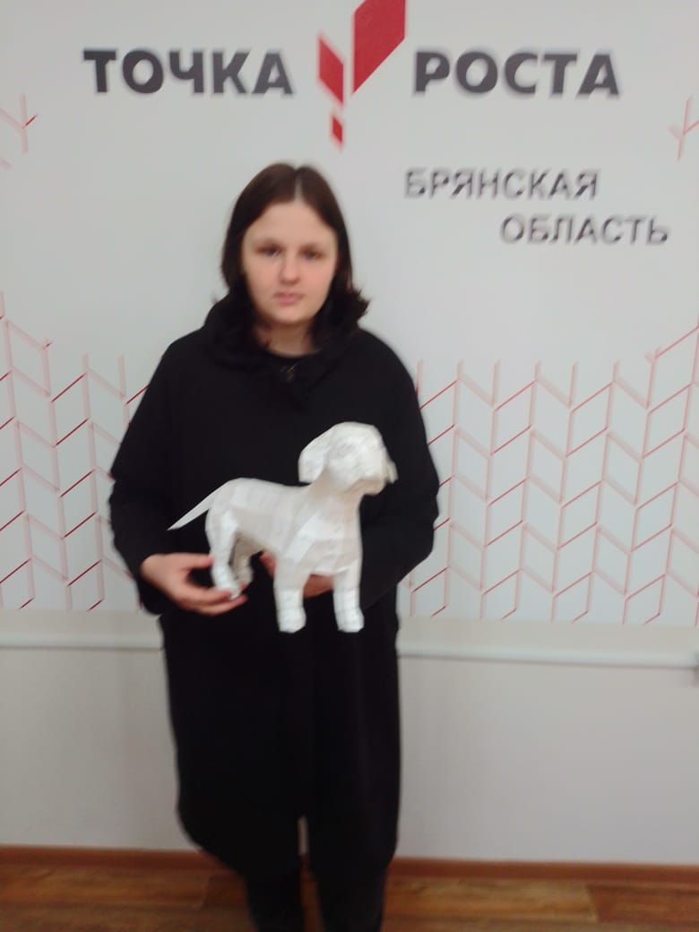

Slide 41
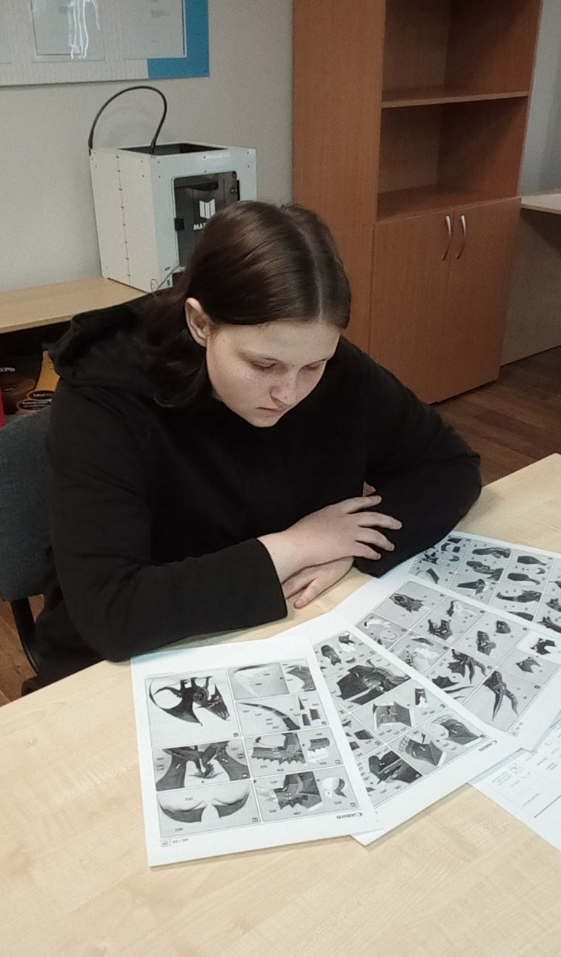
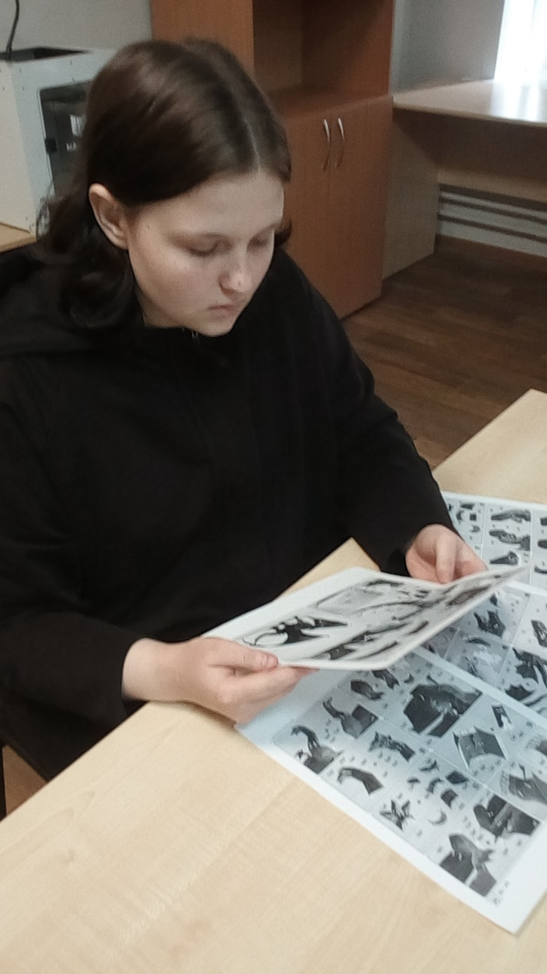

Slide 42
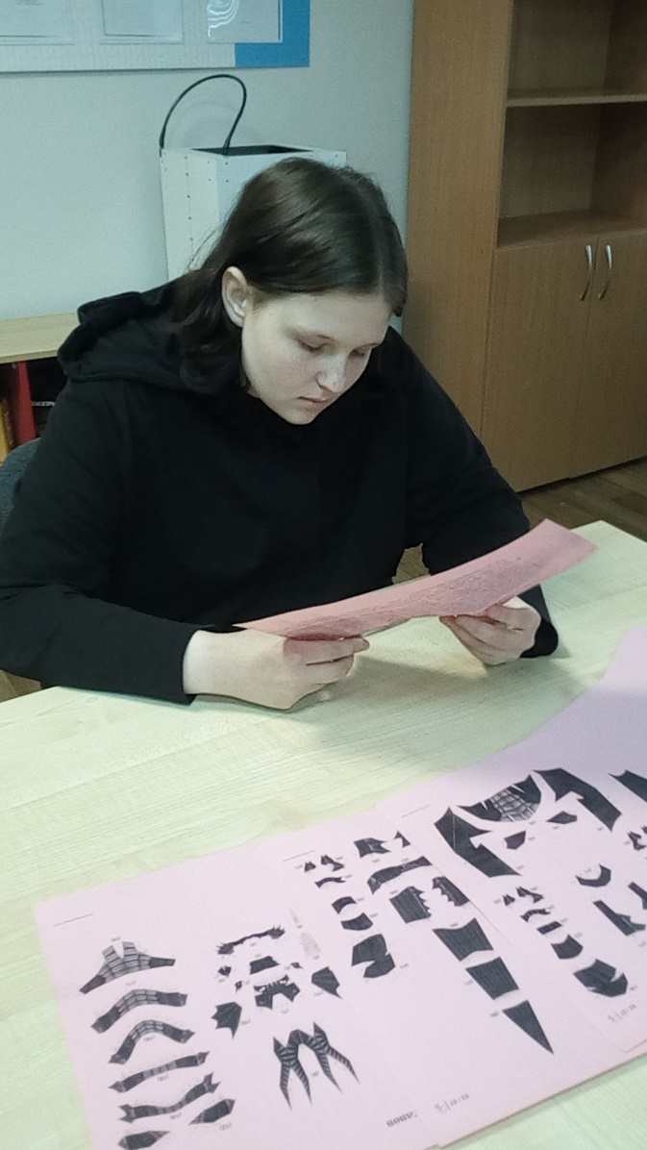
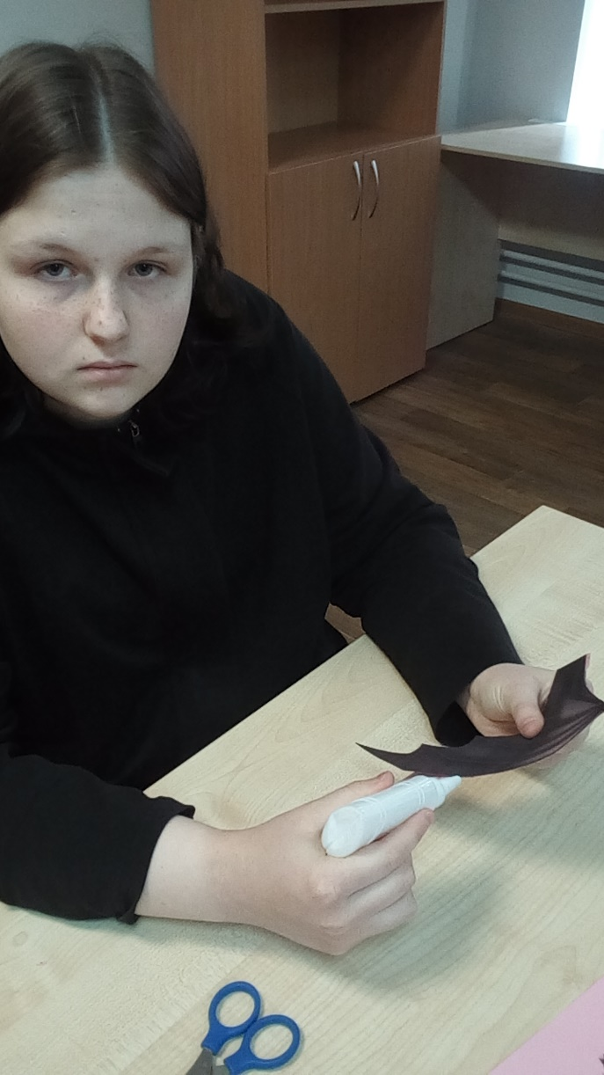

Slide 43
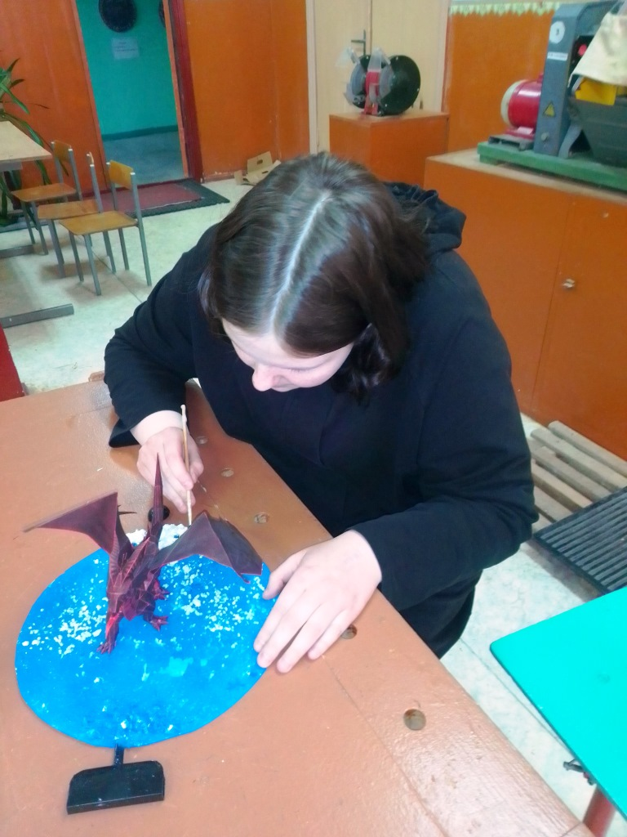
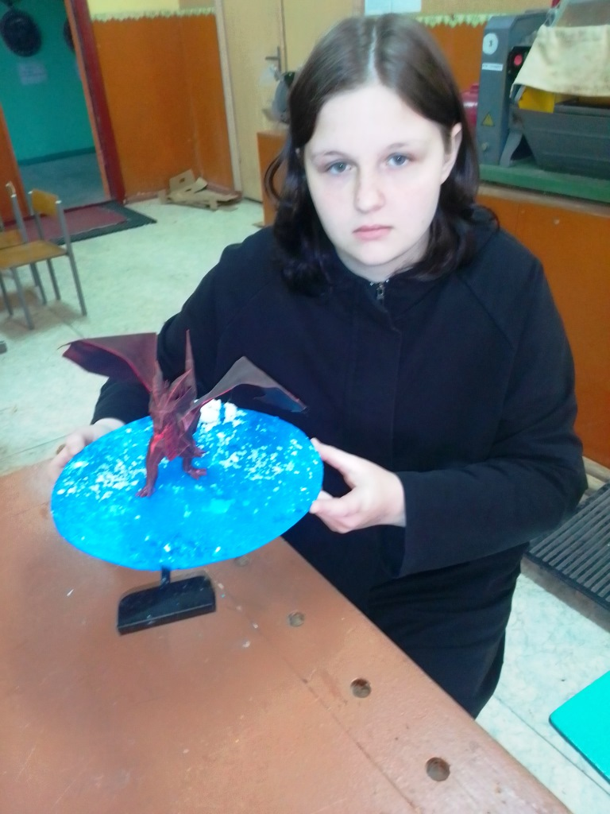

Slide 44
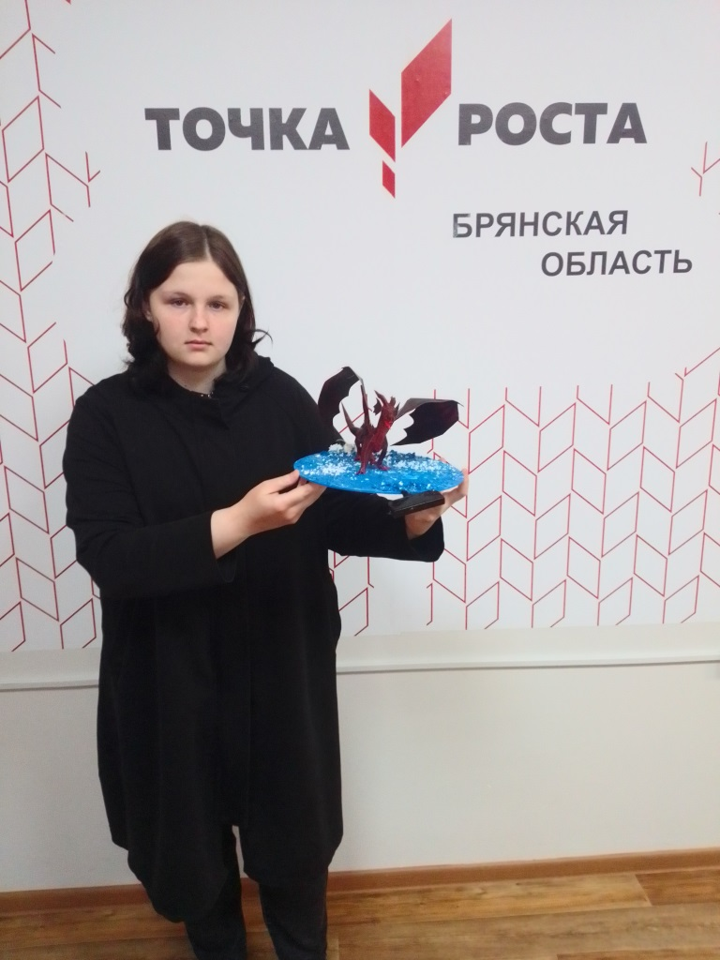

Slide 45
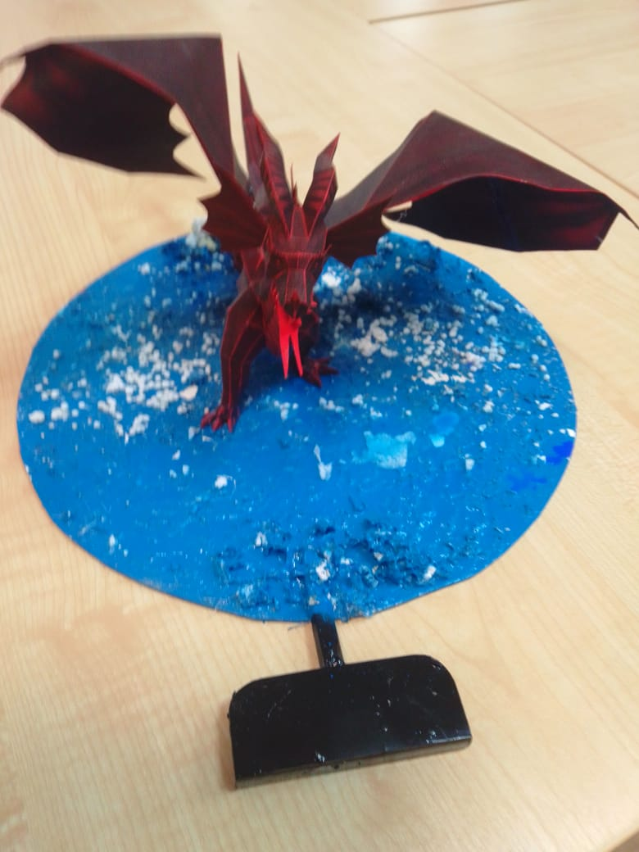

Slide 46
Рецензия
Автор творческого проекта по технологии на тему «Дракон-символ 2024 года» ставит целью работы создать несколько моделей в технике "паперкрафт". Для этого ученица рассмотрела способы работы в этой технике и выбрала наиболее удобный для себя. Также в рамках проекта был рассмотрен банк идей изделий, которые можно выполнить в технике паперкрафт.
В ученической творческой работе по технологии на тему "Паперкрафт" ученица 8 класса школы изучает историю паперкрафта, выясняет, когда и где он зародился и каким образом изначально применялся, а также в каких областях эта техника популярна на сегодняшний день. В работе предложены разные варианты изделий, которые можно изготовить, применяя методику паперкрафта. Например, Дракона.
В индивидуальном творческом проекте по технологии рассматриваются и характеризуются разновидности паперкрафта, приводятся требования к изделию и список необходимых материалов и инструментов для создания продукта в этой технике. Предложенный экономический расчет полученного изделия, позволяет сравнить его себестоимость с рыночной ценой. В работе предложена технологическая последовательность выполнения элементов декора в технике "паперкрафт". Считаю, что с целью и задачами автор проекта справился полностью. Оценка 5 (пять).
Руководитель проекта : Концевой М.С.

Slide 47
Спасибо за внимание!!!

